Slide 1
医疗双网办公虚拟桌面试点说明
武汉噢易云计算股份有限公司

Slide 2
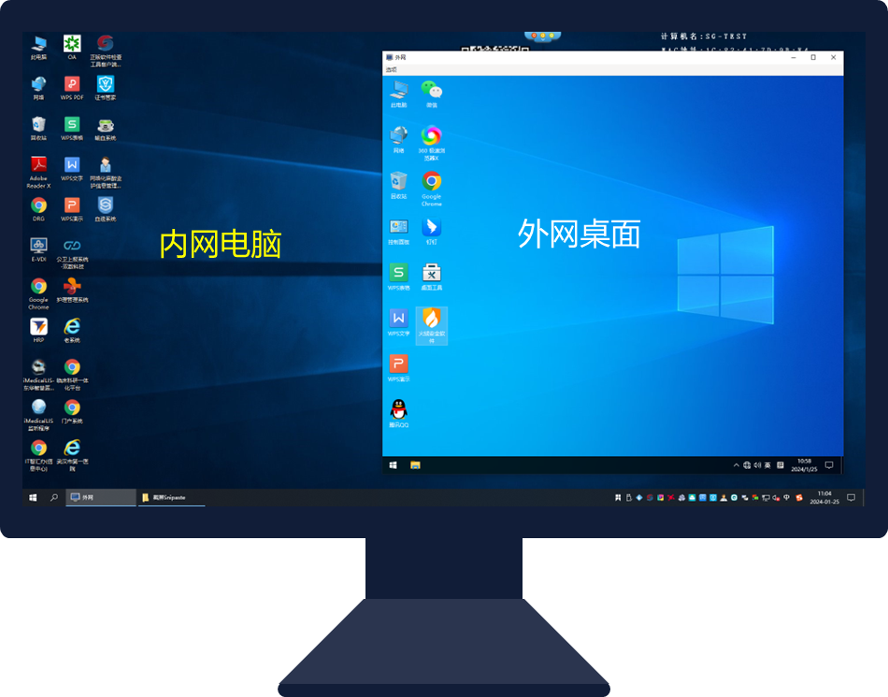
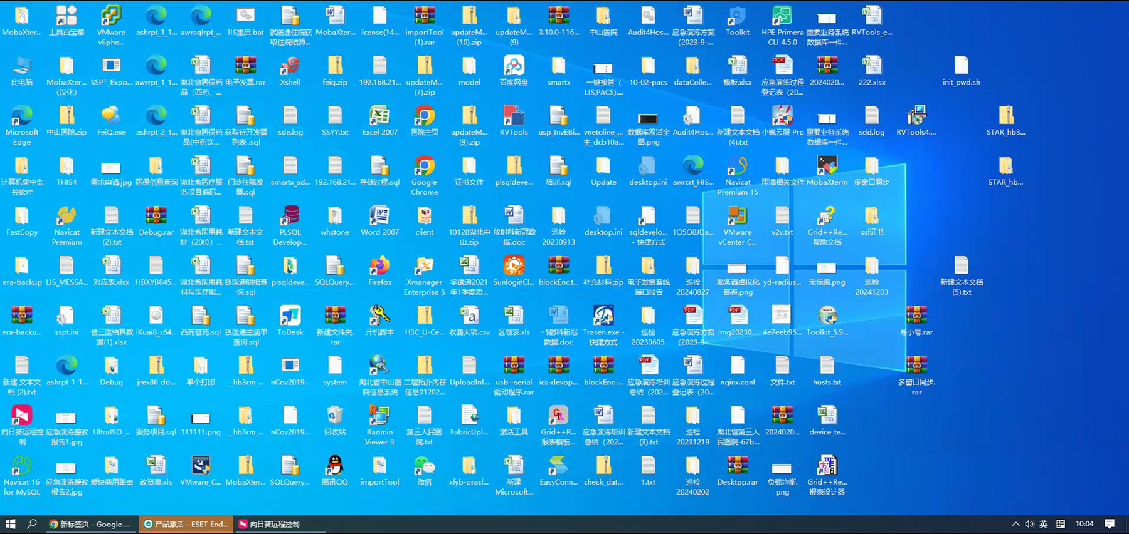
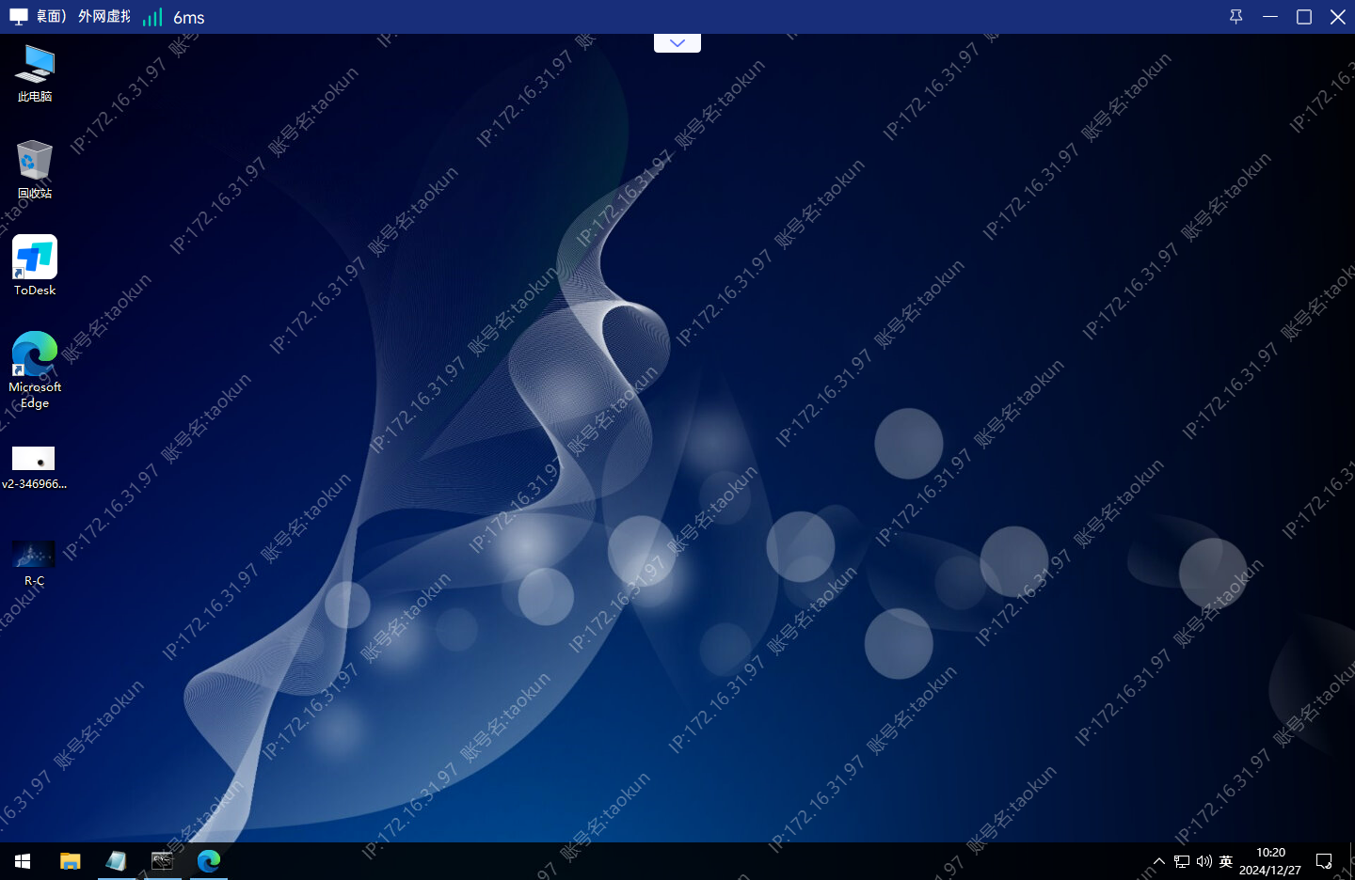
方案试点场景一：院外接入医院内网虚拟桌面
主要使用场景：
1、院领导/部分行政人员一机双网办公，替代一台内网电脑；
2、临时性的院外阅片和电子病历撰写；(给领导看病/出差交流学习)
3、医保飞检、三甲复评、电子病历/互联互通/智慧医院评级外部评审专家工作机；
4、信息科外包团队远程接入跳板机(可使用共享桌面)；
5、医生/专家调阅敏感历史病例数据做科研；
外网本地电脑桌面
内网虚拟桌面

Slide 3

院外接入医院内网虚拟桌面——安全架构
内网区
外网区
广域网
外网服务器区(DMZ)
VM
VM
VM
零信任/VPN网关
虚拟机或物理机
172.16.29.101
172.16.29.102
1.1.1.101
内网数据中心核心
1.1.1.254
172.16.29.254
外网数据中心核心
DMZ区防火墙
数据中心防火墙
172.16.31.254
端口 : 10101
10.10.10.101
1.1.1.101
端口 : 10101
58.36.24.130
端口 : 10101
园区内网核心
172.16.31.254
园区外网核心
出口防火墙
广域网电脑
内/外网隔离防火墙
10.10.10.254
172.16.31.101
内网电脑
IP地址为示例

Slide 4
方案试点场景二：内网电脑接入外网虚拟桌面
内网本地电脑桌面
主要使用场景：
①医生、护士临时性访问外网，提升外网访问便捷度，提升工作效率；
外网虚拟桌面

Slide 5

内网电脑接入外网虚拟桌面——安全架构
内网区
外网区
广域网
外网服务器区(DMZ)
管理虚拟机
虚拟桌面
虚拟桌面
1.1.1.101
EasySpace
OE-Agent
OE-Agent
虚拟化平台
1.1.1.254
外网数据中心核心
DMZ区防火墙
172.16.31.254
1.1.1.101
端口 : 10101
外网核心
10.10.10.254
内网核心
172.16.31.254
出口防火墙
内/外网隔离防火墙
172.16.31.xx
内网电脑
内网电脑
内网电脑
内网电脑

Slide 6
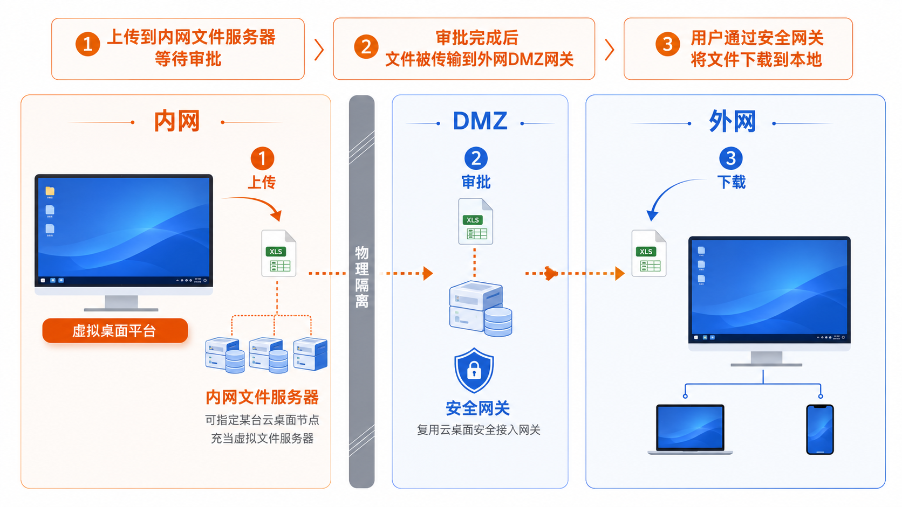
安全可控的文件导入导出与审计能力（符合医院的安全要求）

Slide 7
1、需要在虚拟资源池上准备一个OpenEuler的虚拟机(部署云桌面管理服务)下载连接 ；
2、需要在虚拟资源池上准备一个Windows10的模板(用于派生虚拟桌面)；
3、需要在虚拟资源池中预留以下资源：
如果试点10个虚拟桌面所需资源：
如果试点30个虚拟桌面所需资源：
满足10个虚拟桌面，所需虚拟化资源
CPU | 44核
内存 | 100GB
存储 | 2000GB
满足30个虚拟桌面，所需虚拟化资源
CPU | 120核
内存 | 240GB
存储 | 3000GB

Slide 8
THANKS

